Slide 1
ATM (Asynchronous Transfer Mode)
Es un método de transmisión asíncrona de señales en un solo canal físico, realizando multiplexación a nivel lógico de diversos servicios.

Slide 2
ATM (Asynchronous Transfer Mode)
Busca:
Utilizar los medios disponibles.
Reducir el overhead.
Brindar una QoS más completa.(mayor cantidad de parámetros).
Rápido procesamiento.
Lograr un mayor grado de multiplexación.
Administración compleja

Slide 3
Características Básicas
Servicios con conexión
Circuitos virtuales conmutados y permanentes
Ancho de banda por demanda función de QoS.
Integración de datos, voz, telefonía y video
Unidades de datos (celdas) de longitud fija
53 bytes
Alta velocidad (622,08Mbps)
Nivel 2

Slide 4
ATM
Celdas fijas- bajo procesamiento
Celda pequeñas- logro una distribución que mejora el retardo.
Altas velocidades – fibra óptica, con gran cantidad de tráfico (prestadores de servicios de red).
Descansa sobre el nivel físico.

Slide 5
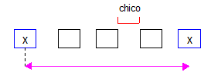
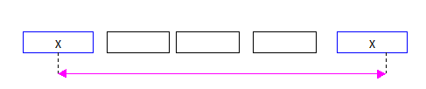
Tamaño de las celdas

Slide 6
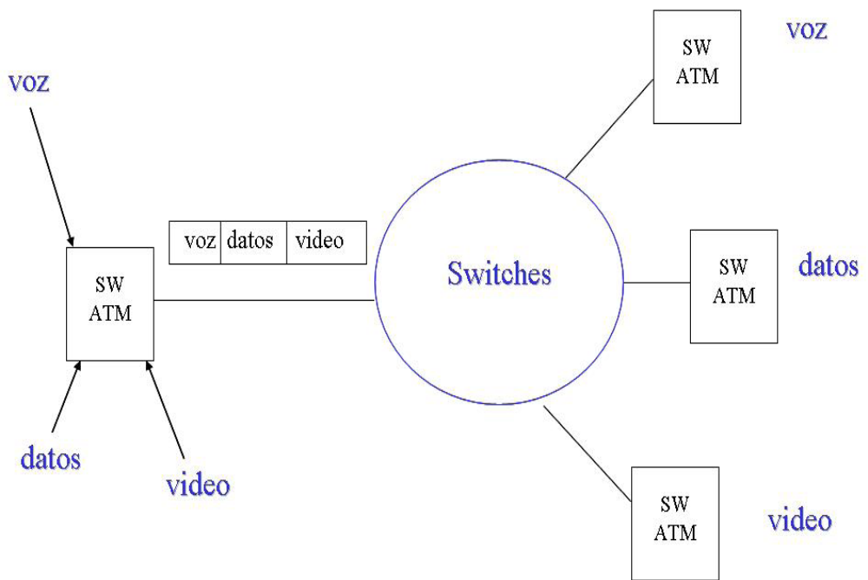
Red ATM

Slide 7
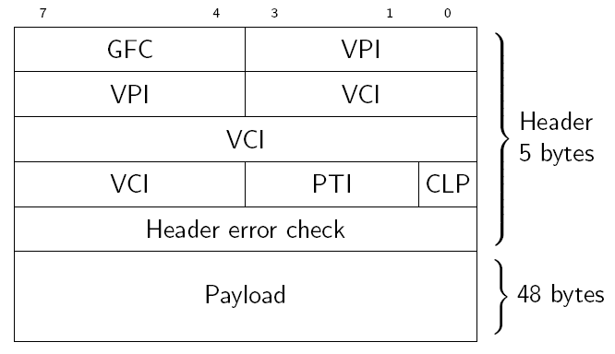
Celda ATM

Slide 8
Celda ATM
GFC- (General Flow Control) no se utiliza en celdas de la red.
VPI- (virtual Path Identifier) identificador del camino virtual.
VCI- (Virtual Channel Identifier) identificador del canal virtual.
Canal lógico= VPI+VCI
PTI- (Payload Type Identifier) identificador de la carga útil.
CLP-(Cell Lose Priority)

Slide 9
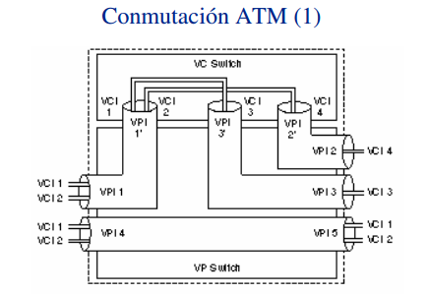
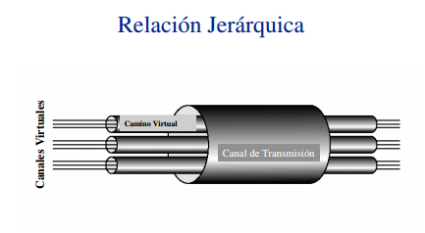
Circuito virtuales
Un SW puede conmutar por VPI o por VCI esto podría mejorar los tiempos de conmutación.

Slide 10
Celda ATM
PTI- identificador del tipo de payload
- identifica celdas vacías.
- solo en un caso identifica el tipo de información que transporta.
- puede indicar si hay congestión en la red, hacer una especie de FECN Y BECN como en frame relay.
- puede indicar si transporta tráfico de control de la red o de datos del usuario.
CLP- para descartar celdas (idem. DE)

Slide 11
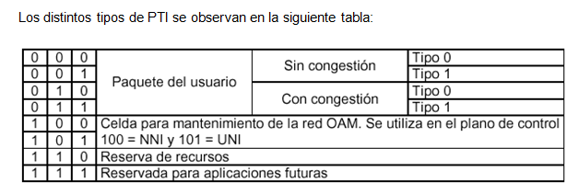
PTI

Slide 12
Header Error Control (HEC)
utilizado por la capa física a fin de detectar y corregir errores en el encabezado. El polinomio generador adoptado por la organización ATM fórum es:
Sirve para sincronizar las celdas.

Slide 13
Escenario físico ATM
Dispongo de Celdas.
No tengo flags.
Envío constantemente celdas.
¿Cómo las reconozco?
¿Cómo se donde comienzan y terminan?

Slide 14
SINCRONIZACIÓN
Sincronización se lleva a cabo usando el campo de control de error del encabezado (HEC):
– Procedimiento:
» Estado HUNT : se va detectando bit a bit la llegada de una celda para ello se verifica el campo HEC
» Estado PRESYNCH, una vez detectado el campo HEC se continua verificando este. La sincronización se logra cuando se detectan δ celdas de manera consecutiva.
» Estado SYNCH, el campo HEC es usado para detectar errores o la perdida de sincronización. La perdida de sincronización es detectada si no se logra detectar el HEC α veces de manera consecutiva.

Slide 15
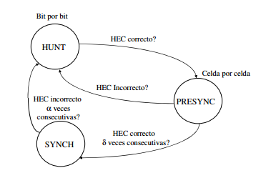
SINCRONIZACIÓN DE CELDAS

Slide 16
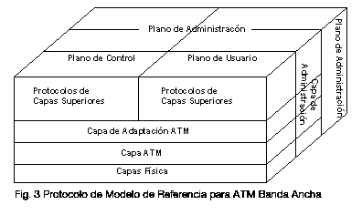
Arquitectura ATM
La arquitectura ATM está basada en la existencia de 2 capas fundamentales (capa ATM y la Capa de Adaptación ATM (AAL)) y 3 planos (y los planos son el plano de usuario, de control y de gestión).

Slide 17
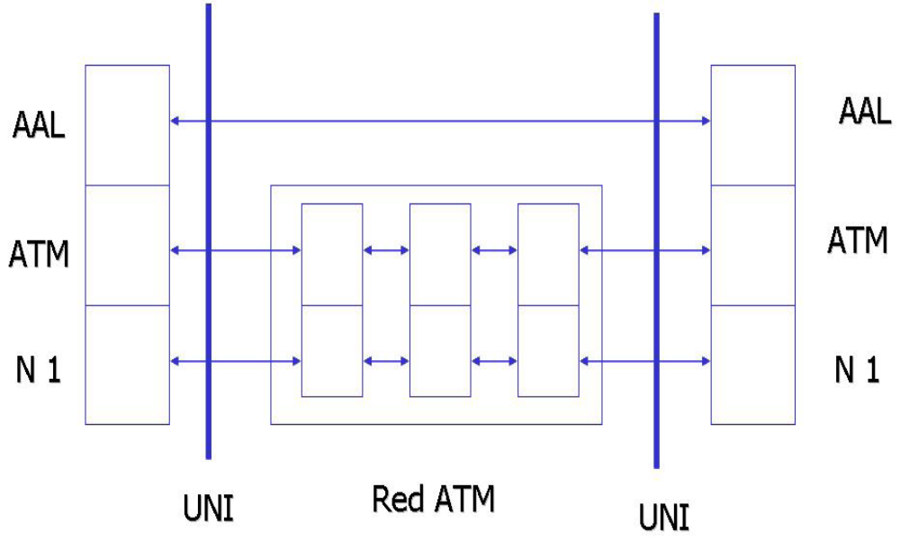
Arquitectura ATM

Slide 18
Capa física
ATM descansa sobre la capa física
ATM es independiente del transporte físico.
Las celdas ATM pueden ser transportadas en redes SONET (Synchronous Optical Network) y SDH (Synchronous Digital Hierarchy)

Slide 19
Capa física
Dos subcapas que separan el medio físico de transmisión y la extracción de los datos:
PM (Physical Médium o medio físico) proporciona las funciones de transferencia de bits.
TC (Transmission Convergence o convergencia de transmisión) controla la sincronización de las celdas . Ésta tiene que ver con la extracción de información contenida desde la misma capa física. Esto incluye la generación y el chequeo del Header Error Corrección (HEC)

Slide 20
Capa ATM
CONMUTA CELDAS
  Multiplexa y conmuta celdas.
  Las celdas ATM son reconocidas por un identificador de camino virtual (VPI o Virtual Path Identifier) y un identificador de canal virtual
  En los extremos de la red, la capa ATM genera e interpreta las cabeceras de las celdas, y sólo el campo de "payload" es pasado a las capas superiores.

Slide 21
CAPA AAL
PROBLEMA CELDA PEQUEÑA
Nivel de adaptación (AAL)
MIRA EL MENSAJE PARA ARMAR CELDAS
Subnivel SAR (Segmentación and reassembly)
La AAL realiza las funciones de segmentación y reensamblado que componen la información de las capas de niveles superiores.
Subnivel CS (Convergence Sublayer) adapta la estructura de los datos proveniente de distintas aplicaciones preparándolas para la segmentación
Compatibiliza la aplicación con ATM.

Slide 22
Capas de adaptación ATM
Hay cinco versiones de la capa de adaptación función del tráfico:
  - AAL1 soporta servicios CBR, orientados a conexión y tráfico síncrono, para servicios de voz y vídeo sin comprimir, emulación de circuitos, en los que se requiere una fuerte sincronización entre el emisor y el destinatario, pero a velocidades fijas. Telefonía (E1 Y T1)
  - AAL2 soporta servicios VBR, orientados a conexión y tráfico síncrono, para servicios de voz y vídeo comprimidos en tiempo real o no, donde la sincronización entre el emisor y el destinatario también es importante, pero la velocidad es variable.
  - AAL3/4 ABR, proporciona servicios para comunicación de datos, tanto orientados a conexiones como sin ellas, de tráfico asíncrono. Permite el empleo de ATM con funciones de LAN (transferencia de ficheros, backup, ...), en general transferencias cortas pero con grandes ráfagas de datos.
  - AAL5 UBR, por último, es una versión más eficiente de la AAL3/4, diseñada para los requerimientos de redes locales de alta velocidad (paquetes, SMDS, ...), sin conexión y con servicios UBR.

Slide 23
Tipos de tráfico
CBR: (constant bit rate). Tráfico constante de velocidad constante. Pongo un circuito físico donde la velocidad es constante. Es utilizado generalmente para voz, por la alta velocidad del canal se pueden emular canales E1, T1.(nivel AAL 1)

Slide 24
Tipos de tráfico
VBR : (variable bit rate). Velocidad variable pero alta. Va a ser reservada para tráfico de video, de voz.
Se definen dos tipos de tráfico:
RT: Real time: Video, video-conferencias. (nivel AAL 2)
NRT: Not real time. Tráfico multimedia. (nivel AAL 3)

Slide 25
Tipos de tráfico
UBR (unespecified bit rate). No necesito un throughput constante, sino que me conformo con lo disponible de la red. Es tráfico que puede soportar una velocidad de transferencia variable, de manera que pueda utilizar lo que en ese momento la red está otorgando, por ejemplo, e-mail, tráfico de datos, tráfico de IP (nivel AAL 5)

Slide 26
Tipos de tráfico
ABR :(available bit rate) . Exclusivo para tráfico tipo ráfagas, garantiza un velocidad mínima.

Slide 27
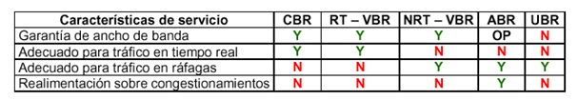
Tipos de tráfico:

Slide 28
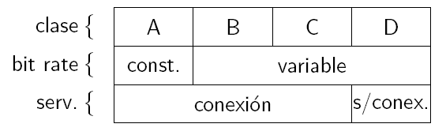
Capas de adaptación ATM
Clase A(CBR) = 64 Kbps voz
Clase B(VBR) = Video codificado
Clases C(VBR) y D(UBR) = Frame Relay, IP

Slide 29
Parámetros
Para soportar todas las diferentes clases de servicios definidos por los estándares el switch ATM debe ser capaz de definir éstos parámetros en base a cada VC o cada VP y debe proveer amortiguadores (buffers) para absorber las ráfagas de tráfico.

Slide 30
Parámetros
PCR – velocidad pico
ACR – velocidad promedio (CIR FR).
MCR – velocidad mínima
CD – retardo de celdas
CDT – Variación del retardo de las celdas. (Jitter)
LCR – Tasa de celdas perdidas
Mínimum Cell Rate (MCR).
Peak Cell Rate (PCR).
Burst Tolerance (BT).
(Ver notas)
Notes:
PCR : (Peak Cell Rate) es la velocidad máxima (pico ) con la que el transmisor planea enviar celdas. Si el transmisor planea sacar celdas cada 4 microsegundos, su PCR es 250.000 celdas por segundo.
SCR: (Sustained Cell Rate) velocidad promedio. Es la tasa esperada o requerida de celdas promedio en un intervalo grande, para el tráfico CBR, la SCR será igual a la PCR, pero en las demás categorías de servicio será sustancialmente menor.
MCR: (Minimun Cell Rate) velocidad mínima. Es la cantidad mínima de celdas / seg que el cliente considera aceptable.
CVDT: (Cell Variation Delay Tolerance) que tolerancia me da la red para el envío de celdas. Variación que habrá en los tiempos de transmisión de las celdas. Este tiempo nunca es exacto, con CVDT es la tolerancia que me permite. Después de CVDT, yo puedo mandar las celdas a una velocidad pico mayor, porque se acumula.
CLR (Cell Loss Ratio) porcentaje de celdas perdidas. Mide la fracción de las celdas transmitidas que no se entrega o que se entregan demasiado tarde.
CTD (Cell Transfer Delay) retardo máximo para que una celda llegue a destino.
CER: (Cell Error Ratio) es la fracción de la celda que se entregan con uno o más bits erróneos.
CMR: (Cell Misingsertion rate) es la cantidad de celdas por segundo que se entregan al destino equivocado debido a un error no detectado en el header

Slide 31
EJEMPLO
CBR (Constant byte rate)
PCR = ACR = MCR
Canales lógicos unidireccionales transmito por uno y recibo por otro

Slide 32
EJEMPLO
ABR – (Available Bit Rate) Requiere una velocidad mínima determinada.
Controlar MCR

Slide 33
CONTROL DE FLUJO (CARGA DEL ENLACE
CONTROL DE FLUJO (CARGA DEL ENLACE)
Ver notas adicionales
Notes:
3.4- CONTROL DE FLUJO (CARGA DEL ENLACE)
Un requerimiento importante es que se mantenga la transmisión en tiempo real (el Real Time es una condición necesaria para los sistemas de conmutación y en vídeo) mediante una asignación flexible de celdas. Al establecer la llamada, el usuario (mediante un procedimiento de negociación) debe indicar a la red el volumen promedio de datos y el máximo de celdas.
La información puede ser de generación continua-sincrónica y por paquetes-asincrónica. En el primer caso se asignan celdas en forma periódica (con 48 Bytes de carga útil se requieren 167 celdas/seg) y en el segundo se asignan por demanda (una LAN de 10 Mb/s obtiene una carga útil de 44 Bytes netos por celda). Así por ejemplo, un canal de vídeo digitalizado puede trabajar con una velocidad ajustable de acuerdo con la complejidad de la imagen. Se trata entonces de una multiplexación de celdas asincrónica. El mecanismo de control de flujo propuesto (Leaky Bucket) es similar al usado en Frame Relay. Por ejemplo, para un determinado canal limitado físicamente a 34 Mb/s se fija el umbral promedio en 16 Mb/s (tráfico contratado). El tráfico ofrecido (34 Mb/s) se envía por paquetes; y si el buffer supera un determinado umbral promedio (25
Mb/s) el servicio ofrecido se reduce al contratado (16 Mb/s).
Para que no existan pérdidas de celdas debido a sobrecargas se calcula la multiplexación con una carga del 80% del valor máximo posible. La información se guarda en un buffer de forma que si se llena la memoria se pierden las últimas celdas que ingresan. La probabilidad de perder una celda debe ser baja (inferior a 10-8 para alta prioridad y 10-4 para baja prioridad).
De todas maneras, existe la posibilidad de adjudicar una prioridad a cierto tipo de celdas mediante el bit CLP. El CLP indica que conexión es más sensible a la pérdida de celdas. En condiciones de congestión serán descartadas aquellas celdas con baja prioridad. Entonces, en una conexión de vídeo con tasa de bit variable son de baja prioridad aquellas celdas con información
adicional a la imagen básica.

